Slide 1
Interfaces
Notes:
Willkommen!
Sämtliche Notizen sind nur zur Unterstützung für den Trainer gedacht.

Slide 2
Interface (Schnittstelle)
definiert Member, i.d.R. ohne diese zu implementieren
alle Member sind standardmäßig public und abstract
Zugriffsmodifizierer können nicht explizit benutzt werden
können keine Felder definieren
eine Klasse kann von einem oder mehreren Interfaces erben und muss alle Member implementieren
es kann kein Objekt von einem Interface erstellt werden
ein Objekt kann jedoch in den Datentyp des Interfaces konvertiert werden

Slide 3
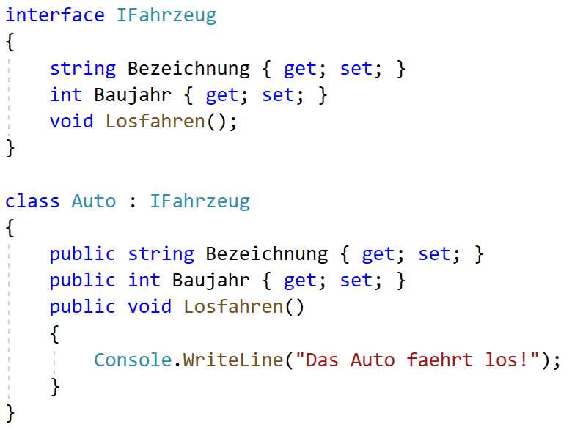
Interface (Schnittstelle)
wird durch Verwendung des Schlüsselwortes interface erstellt
Eigenschaften werden nicht automatisch implementiert (auch wenn es der gleiche Aufbau ist)

Slide 4
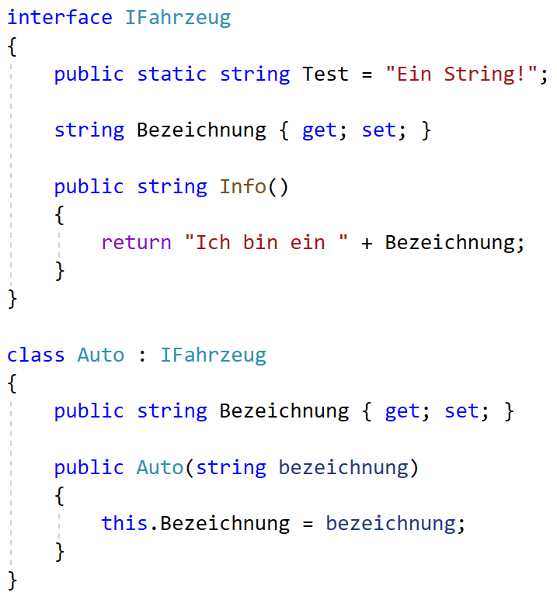
Methoden und statische Properties
Interfaces können statische Member haben
sind nur über das Interface aufrufbar
Statische Properties und alle Methoden können eine Standartimplementierung besitzen können überschrieben werden
Notes:
C# 8.0 => .NET Core 3.x und .NET Standard 2.1

Slide 5
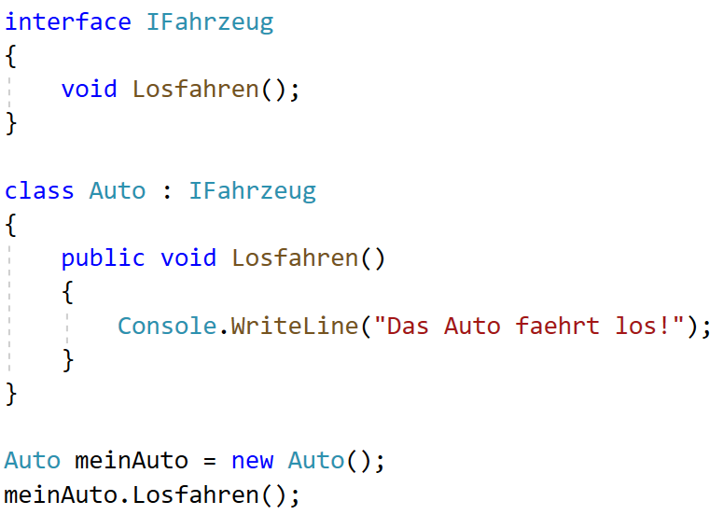
implizierte Implementierung
Zugriff auf Member direkt über den Objekttyp

Slide 6
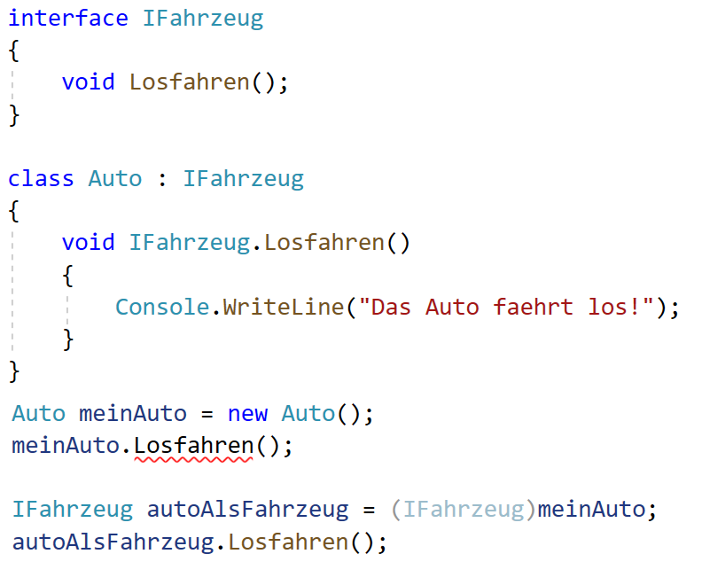
explizierte Implementierung
die Member können keine Zugriffsmodifizierer verwenden
Zugriff nur über Konvertierung in den Typ des Interfaces

